Slide 1
Субъекты финансового мониторинга
Разъяснение профессиональным организациям бухгалтеров требований законодательства
в сфере ПОД/ФТ
г. Астана, август 2024 г.
2

Slide 2
Субъекты финансового мониторинга
В соответствии со статьей 3 Закона о ПОД/ФТ бухгалтерские организации и профессиональные бухгалтера, осуществляющие предпринимательскую деятельность отнесены к
субъектам финансового мониторинга
2

Slide 3
ОРГАНИЗАЦИЯ ВНУТРЕННЕГО КОНТРОЛЯ
01
регистрация на портале
задачи ответственного работника
назначение ответственного лица
использование информационных систем
взаимодействие ответственного лица с другими подразделениями
функциональные обязанности ответственных лиц
проведение аудита
сколько и как хранить данные?
кто является ответственным лицом и его функции?
УПРАВЛЕНИЕ РИСКОВ
02
Разрабатываются (минимум) 2 уровня риска (высокий /низкий):
По типу клиента
По услугам
По продуктам
Анализ рисков
Меры в зависимости от уровня риска
ПВК
ИДЕНТИФИКАЦИЯ КЛИЕНТОВ
03
ПРОГРАММЫ
Фиксирование и проверка сведений о клиенте по:
Отсутствие клиента в Перечнях и списках ФТ/ФРОМУ
Сверка с реестром ПДЛ
Формирование досье
Изучение клиента
В каких случаях отказ либо прекращение ?
Анкета (досье) клиента
Какие операции являются подозрительными ?
МОНИТОРИНГ И ИЗУЧЕНИЕ ОПЕРАЦИЙ
04
ПОДГОТОВКА И ОБУЧЕНИЕ СФМ
05
Обучение сотрудников в соответствии с утвержденными требованиями Агентства

Slide 4
Административная ответственность
по ст. 214 КоАП
ПВК
1
Нарушения
требований ПОД/ФТ
5
Рассмотрение запроса
От 295 – 1 846 тыс. тенге
От 110 – 1 107 тыс. тенге
Извещение клиентов
2
6
Меры по НПК
От 185 -1 624 тыс. тенге
От 110 – 1 107 тыс. тенге
Не информирование (СПО)
3
7
Не информирование (ПО)
От 184 – 1 477 тыс. тенге
От 110 – 1 107 тыс. тенге
По обучению
4
От 74 – 738 тыс. тенге

Slide 5
Бухгалтера за период с 2021 года по 2024 года в
адрес Агентства направили:
ПРОЕКТНОЕ
УПРАВЛЕНИЕ

Slide 6
Согласно п. 9 ст. 21 ЗРК «О бухгалтерском учете и финансовой отчетности»
ПОБ обязаны:
п. 7
сообщать уполномоченному органу по финансовому мониторингу сведения о нарушении бухгалтерскими организациями и профессиональными бухгалтерами, осуществляющими предпринимательскую деятельность в сфере бухгалтерского учета, являющимися ее членами, Закона о ПОД/ФТ.
п. 6
требовать соблюдения бухгалтерскими организациями и профессиональными бухгалтерами, осуществляющими предпринимательскую деятельность в сфере бухгалтерского учета, являющимися ее членами, Закона о ПОД/ФТ;

Slide 7
Возможные схемы легализации (отмывания) доходов,
полученных преступным путем с использованием
услуг бухгалтеров.

Slide 8
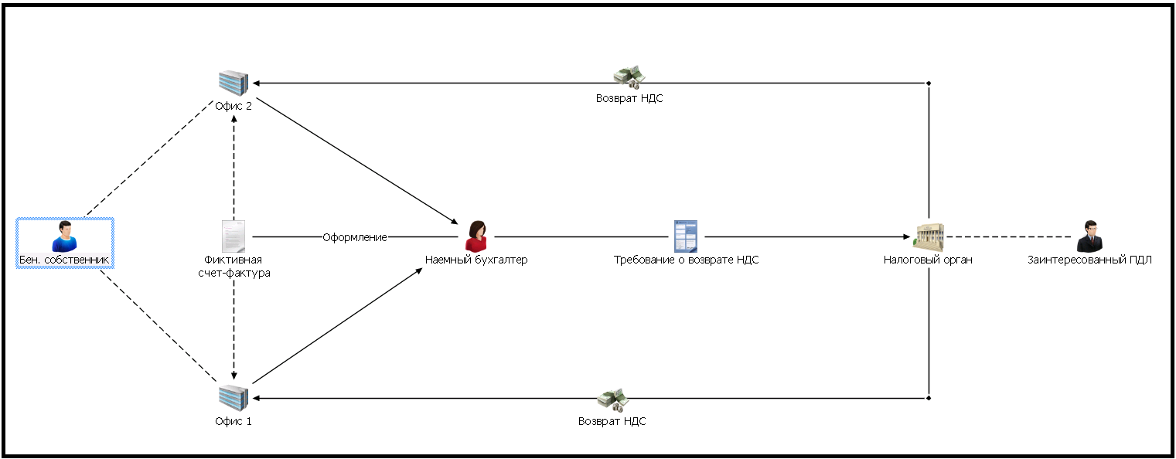
Кейс № 1 (Турция)
Схема

Slide 9
Признаки-индикаторы риска к кейсу № 1
Выписка фиктивных электронных счет-фактур
Клиент имеет связь с ПДЛ
Операции проводятся между компаниями, имеющими одного бенефициарного собственника
Клиент сообщает заведомо неверные, либо неполные данные
Клиент просит сопроводить сделку очень быстро без объяснения причин

Slide 10
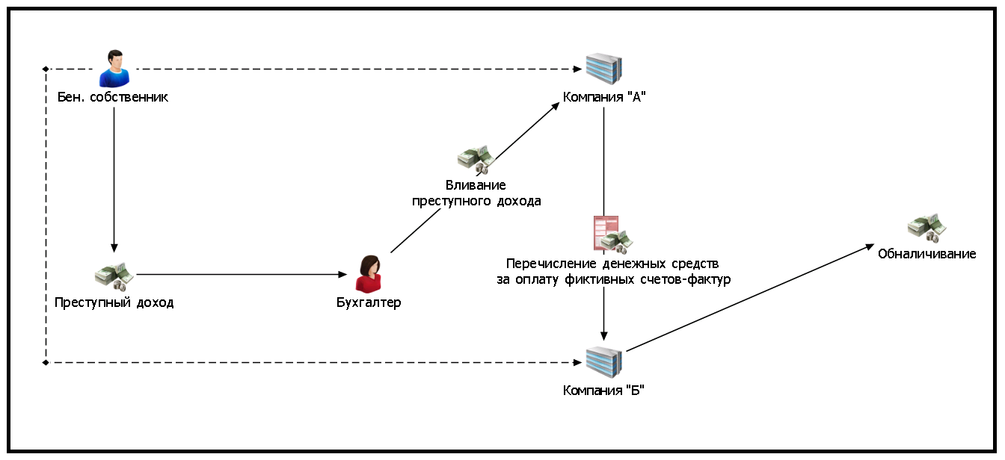
Кейс № 2 (Норвегия)
Схема
13

Slide 11
Признаки-индикаторы риска к кейсу № 2
Выписка фиктивных счетов-фактур.
Операции проводятся между компаниями, имеющими одного бенефициарного собственника.
Клиент сообщает заведомо неверные, либо неполные данные.
Клиент просит сопроводить сделку очень быстро без объяснения причин.

Slide 12
Характеристика
угроз
уязвимостей
В целом сектор бухгалтеров характеризуется среднем уровнем криминализованности, однако потенциальную угрозу могут представлять
действия субъектов сектора такие как, формирование бухгалтерской
(финансовой) отчетности, данные которой могут быть существенно искажены вследствие совершения лицом операций (сделок) в целях ОД/ФТ.
Наиболее уязвимые с точки зрения возможного ОД, такие как:
- финансовые и налоговые консультации, в том числе по совершению
финансовых операций, включая покупку и продажу имущества;
- финансовые операции по поручению клиента в случае оказания услуг по постановке, восстановлению и ведению бухгалтерского учета, бухгалтерскому консультированию.

Slide 13
Взаимодействие ПОБ/АФМ
ПОБ:
Провести ревизию членов ПОБ
Сверить с данными АФМ
Довести необходимую информацию до СФМ (слайд, памятка, НПА)
Организовать встречи с участием субъектов
АФМ:
Проводить сверку с ПОБ
Совместно проводить встречи по разъяснению требований ПОД/ФТ
Предоставлять консультацию
Доводить до ПОБ актуальную и необходимую информацию

Slide 14
Благодарим за внимание!
г. Астана, июль 2024 г.

